Slide 1

建築裡的懷念
蘆竹湳
第三組
組員：20,7,23,18

Slide 2

擁有三百年歷史的老社區，留有五十多座閩式三合院。
蘆竹湳古厝是目前全台灣保存三合院最多的地方

Slide 3
苗栗頭份蘆竹湳古厝，
有紅磚老屋的三合院，
已超過百年的古樸閩南聚落。
蘆竹湳古厝經由社區再造，
變身一處寓教於樂的懷舊景點，
可以自由走逛在舊社區中，
感受樸質的農村時代。

Slide 4
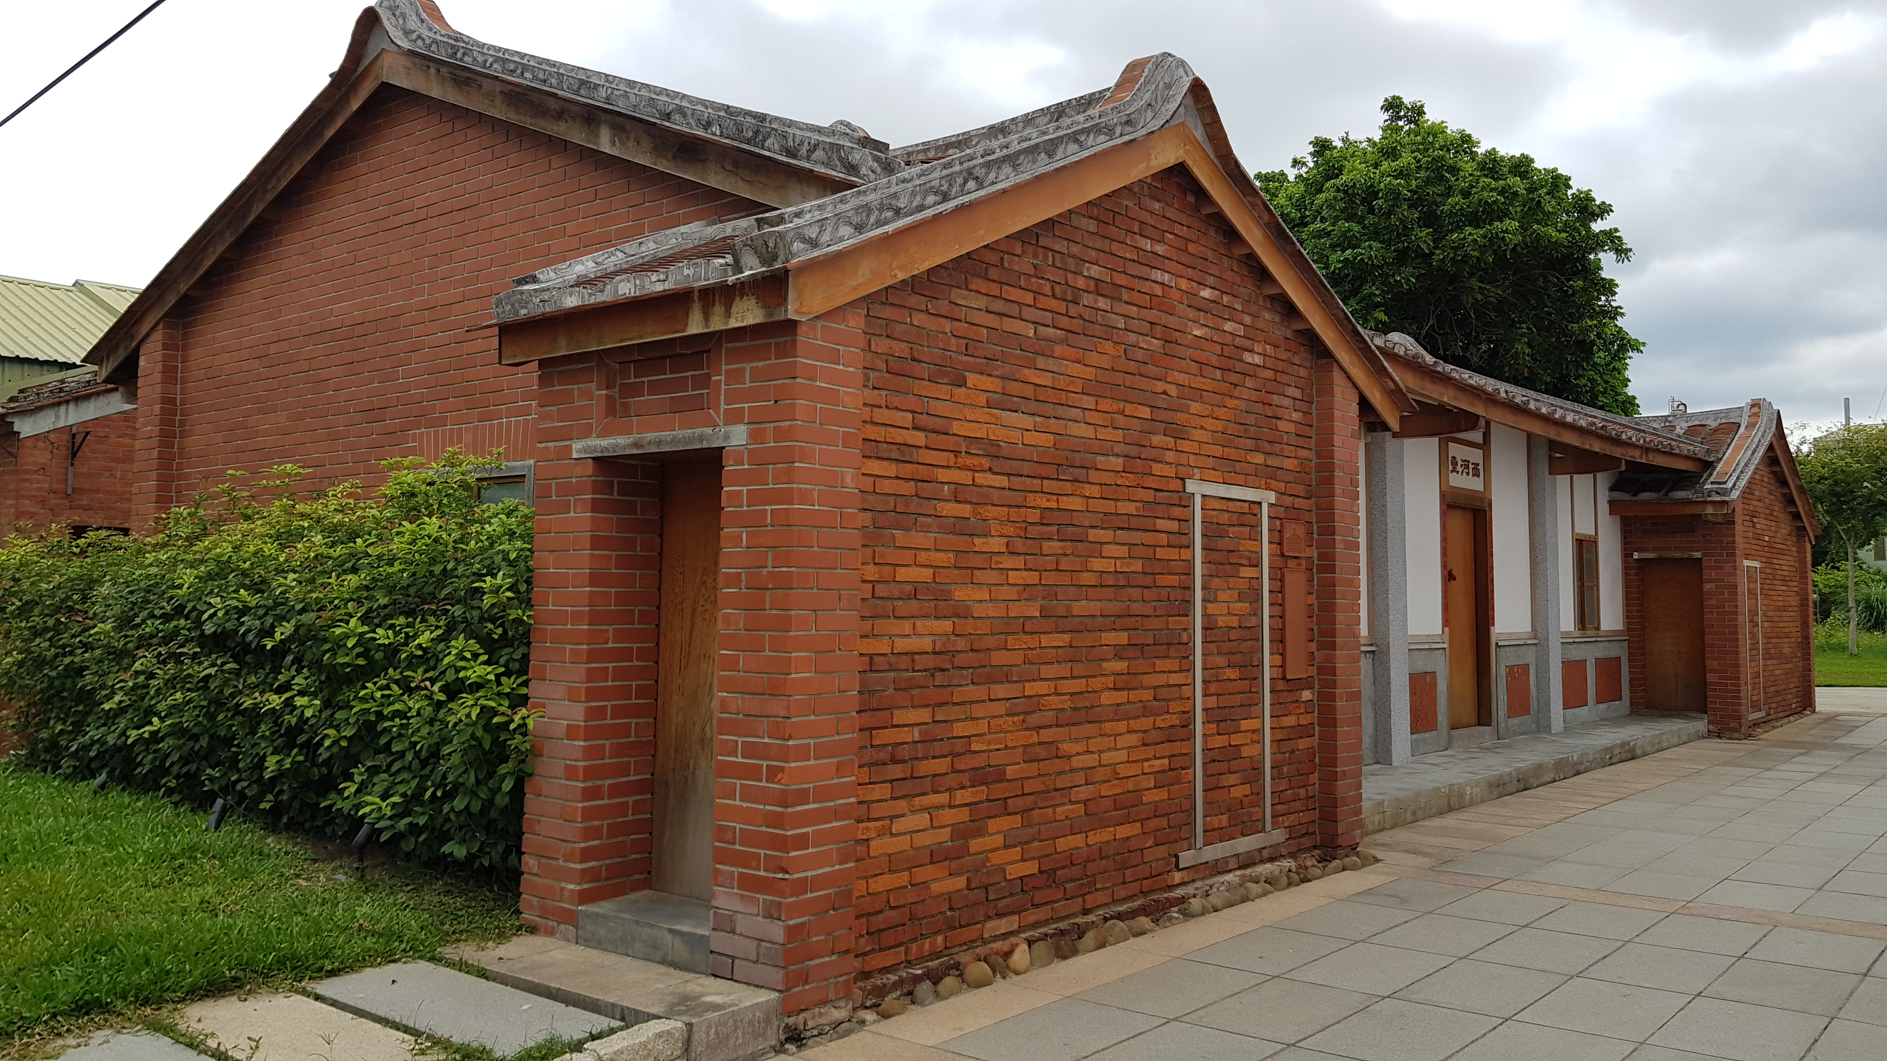

Slide 5

請 欣 賞 影 片吧！

